Slide 1
MySQL NDB Cluster kao distribuirana baza podataka
Student: Mirjana Živković 1274

Slide 2
Uvod u distribuirane baze podataka
Razlozi za uvođenje
  Performanse
  Dostupnost
  Distribuirani pristup podacima
DBMS radi nezavisno na svakoj lokaciji
Distribuiranost podataka transparentna za korisnika

Slide 3
Skladištenje podataka kod distribuiranih dbms-a
Deljenje relacije na particije ili fragmente ili replikacija u cilju smanjenja kašnjenja
Horizontalna fragmentacija – redovi
Vertikalna fragmentacija – kolone
Replikacija – čuvanje više kopija relacije ili relacionog fragmenta
Jedinstveni ID za fragmente i replikacije
Globalno ime relacije i globalno ime replike

Slide 4
Ažuriranje distribuiranih podataka
Sinhrona replikacija – sve kopije modifikovane relacije moraju da se ažuriraju pre commit-a
  Glasanje
  Read-any write-all
Asinhrona replikacija – kopije se ažuriraju periodično
  Primary site
  Peer-to-peer

Slide 5
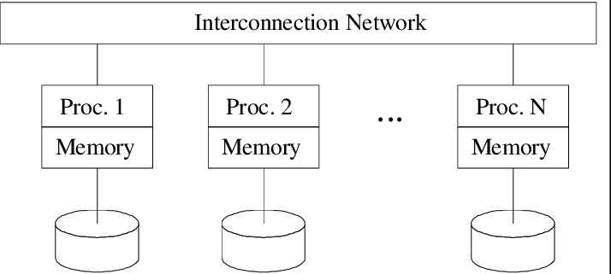
MySQL ndb cluster 8.0
Verzija MySQL-a adaptirana za distribuirano okruženje
In-memory baza
Shared-nothing arhitektura – svaki zahtev za ažuriranjem obavlja samo jedan čvor
Eliminiše single point of failure
Standardni MySQL server + NDB storage engine

Slide 6
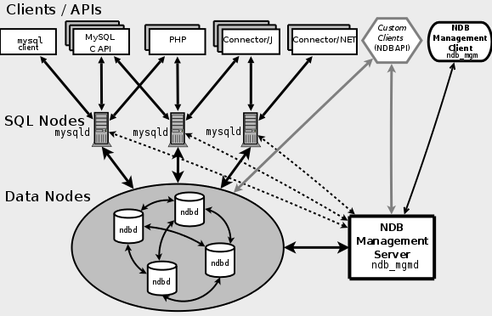
Glavni koncepti ndb klastera
Svaki proces u klasteru se smatra čvorom
Tri tipa čvorova
  Čvor za upravljanje: šalje podatke za konfiguraciju
  Čvor sa podacima: podaci klastera
  SQL čvor: Pristupa podacima – standardni MySQL Server
  Svi čvorovi moraju da znaju na kojoj je adresi čvor za upravljanje
  Na osnovnu arhitekturu se dodaju klijentski procesi i aplikacije

Slide 7
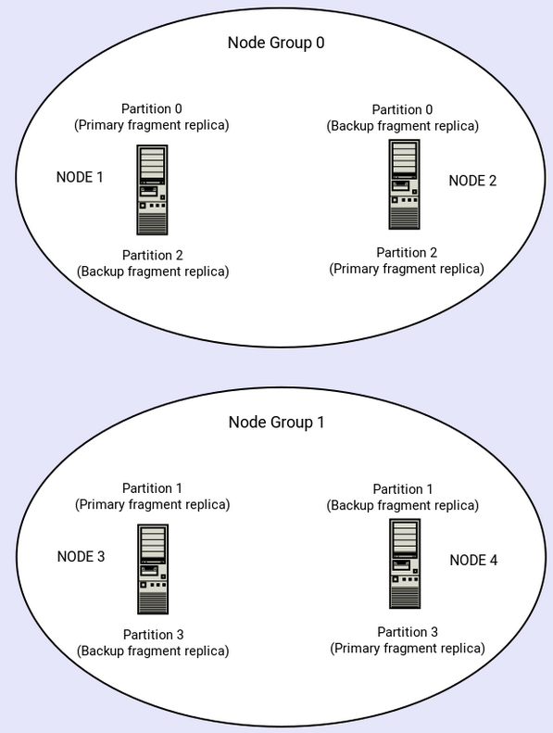
Grupe čvorova, replike fragmenata, particije
Čvor sa podacima – sadrži jednu ili više repliku fragmenta
Grupa – jedan ili više čvorova i čuva skupove replika fragmenata
Particija – deo podataka uskladišten na klasteru
Particionisanje se odvija automatski

Slide 8
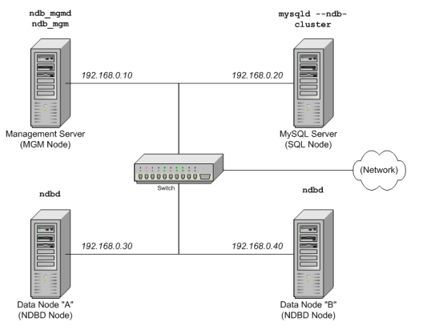
Softverski, hardverski i mrežni zahtevi
Jeftin hardver – jedino veći zahtevi za RAM-om
Softverski zahtevi – jednostavni, ne zahtevaju posebne module, servise, samo instalaciju NDB klastera
Preporučuje se da radi na posebnom subnet-u zbog bezbednosti i efikasnosti
Komunikacija između čvorova sa podacima i API čvorovima
Koristi se heartbeating i timeout – izbegavati prekide u komunikaciji
Povećati timeout parametre ako ima velikog kašnjenja među čvorovima

Slide 9
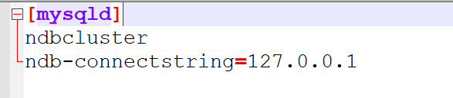
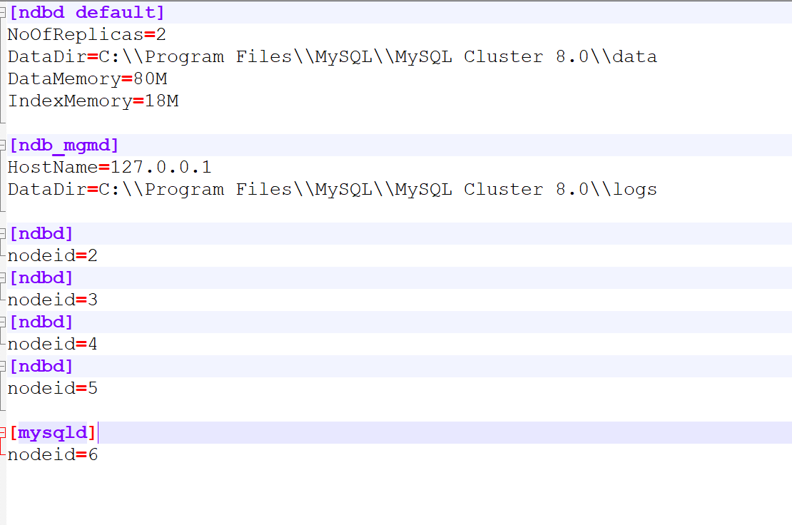
Instalacija i konfiguracija
Da bi MySQL Server radio kao deo NDB klastera – pokreće se sa opcijama ndbcluster i ndb-connectstring
Čvor sa podacima mora da zna adresu upravljačkog čvora
Upravljačkom čvoru su potrebna dva fajla
Prvi – lokalni konfiguracioni fajl gde se navode podaci za sam čvor
Drugi – globalni konfiguracioni fajl
Sadrži deo za svaki čvor klastera

Slide 10
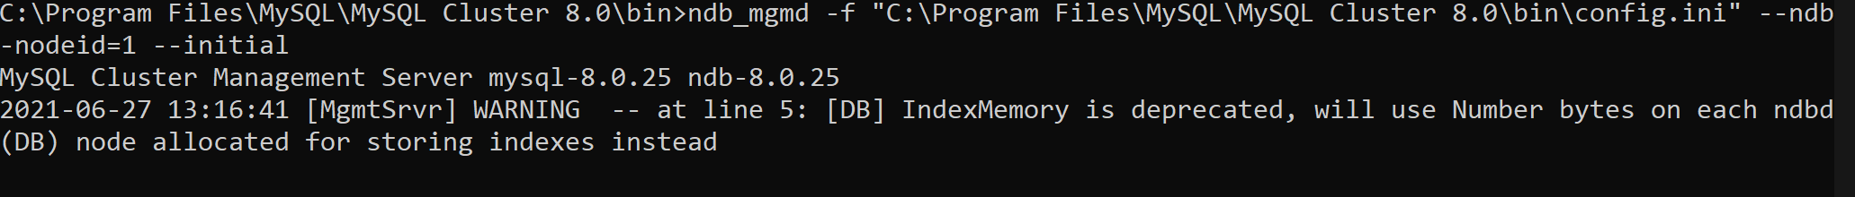
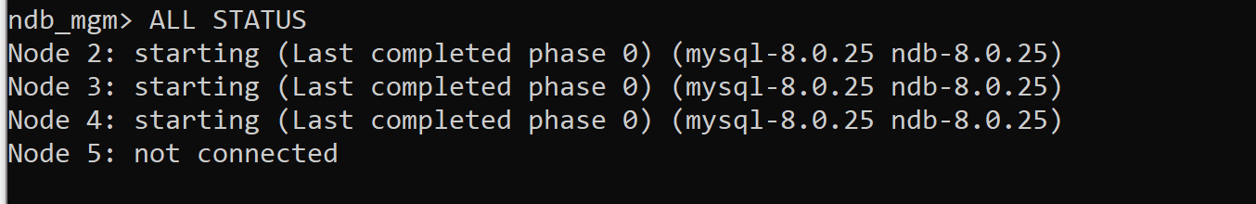
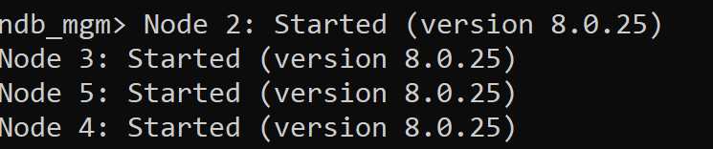
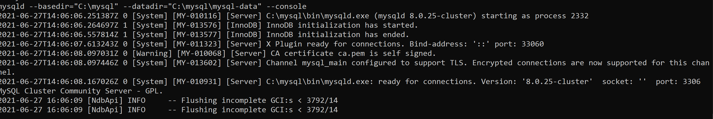
Pokretanje čvorova
Prvi se startuje upravljački server – on prosleđuje konfiguraciju svim ostalim čvorovima
Pokrenuto je i 4 čvora sa podacima
Na kraju je startovan MySQL server

Slide 11
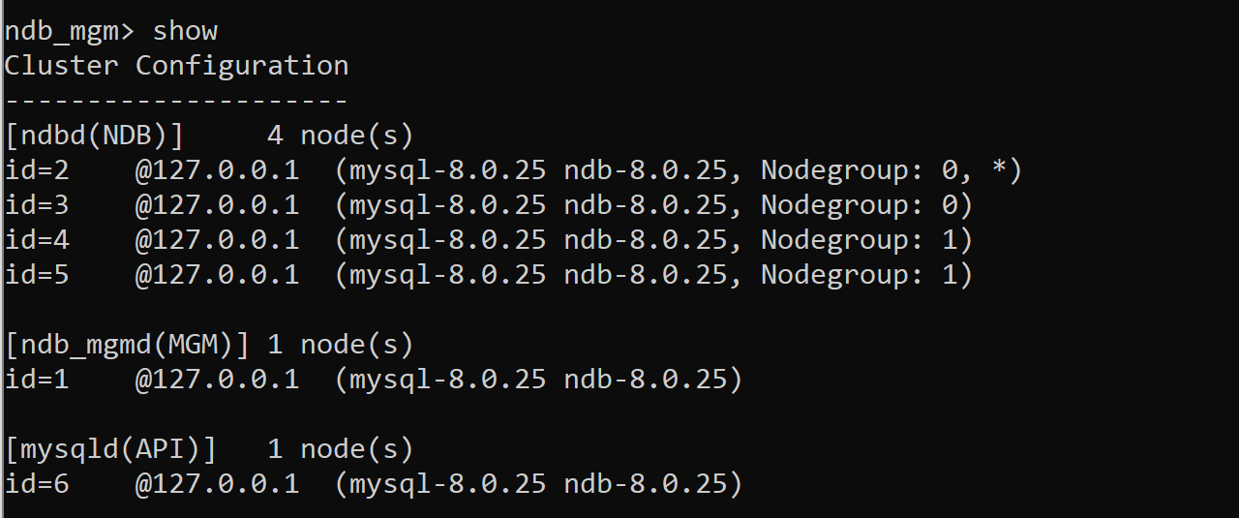
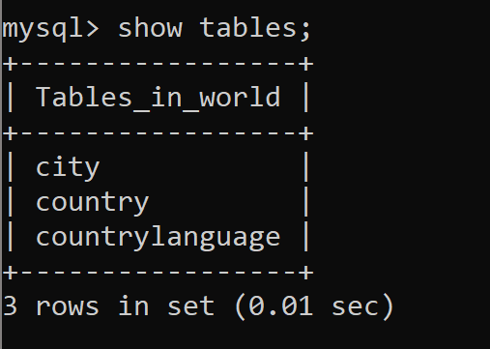
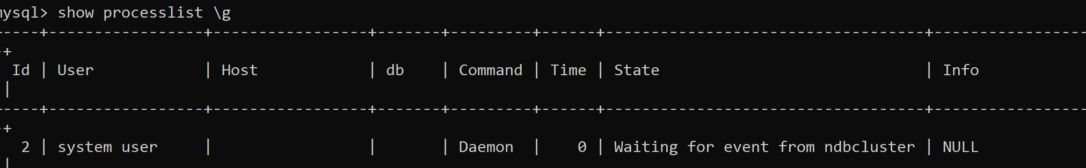
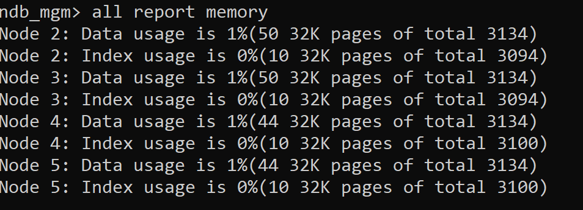
Za proveru statusa svih čvorova:
Da bi se ubacili podaci u klaster – kao storage engine se navodi NDBCLUSTER
Za demonstraciju iskorišćena world DB
Provera da li je MySQL server povezan na klaster
Na klijentu za upravljački čvor provera zauzeća memorije

Slide 12
HVALA NA Pažnji !
Pitanja ?

